Slide 1
Люблю тебя, родной Донецк!
Классный час
Подготовила: Цыпляк Н. И.

Slide 2
«Немного истории»

Slide 3
Все о Донецке
Мой город Донецк самый лучший на свете,
Красивей его нет на нашей планете.
Донецк – город стали, шахтеров, науки,
Ребята тут тоже не знают о скуке.
А много ль о городе нашем известно?
Узнать о Донецке нам все интересно.

Slide 4
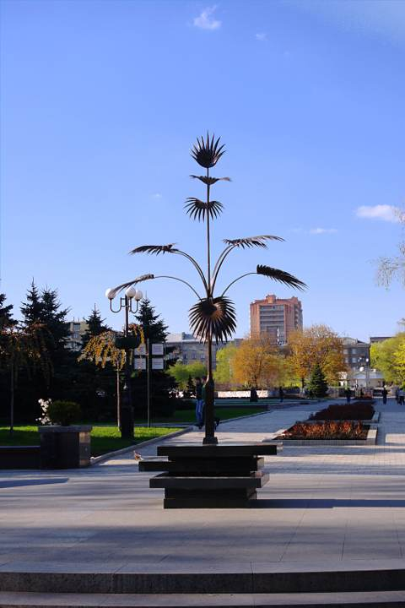
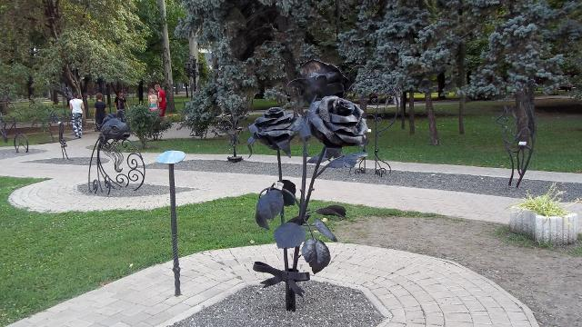
«Достопримечательности города»

Slide 5
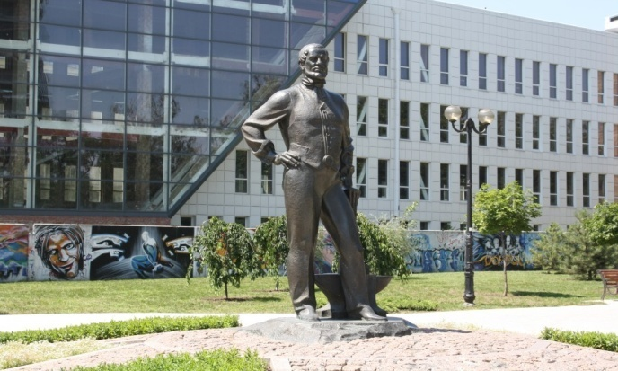
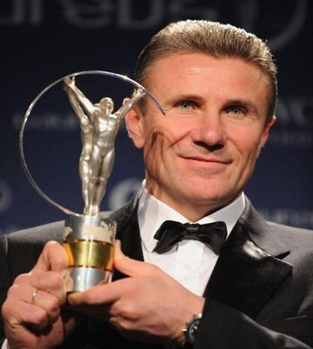
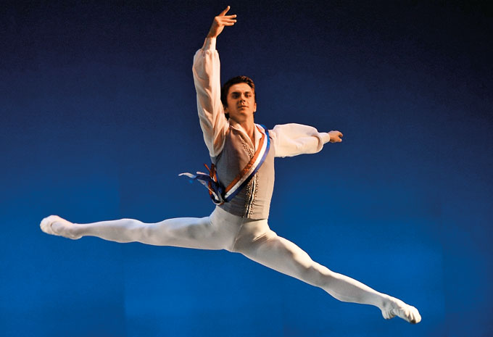
«Знаменитые жители Донецка»

Slide 6
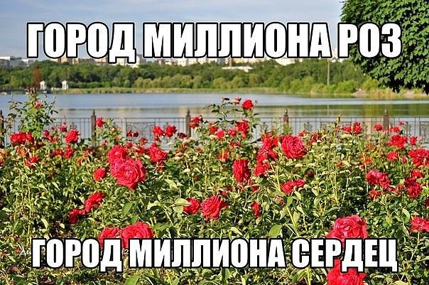
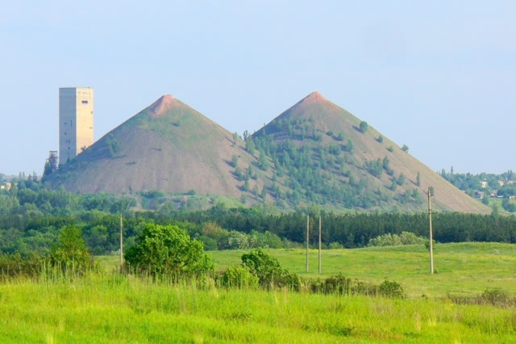
«Интересные факты»

Slide 7
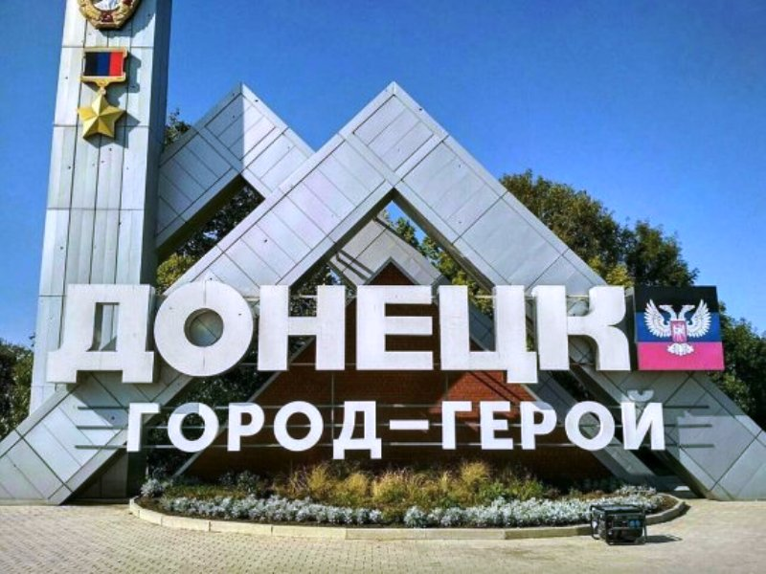
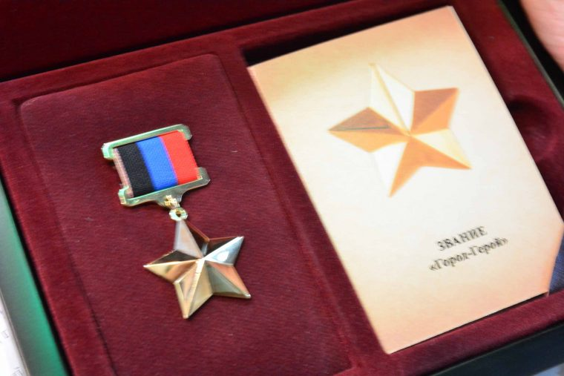
Почетное звание «Город – герой»

Slide 8
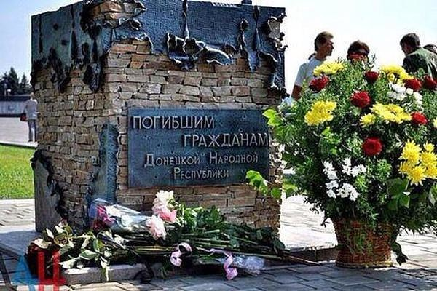
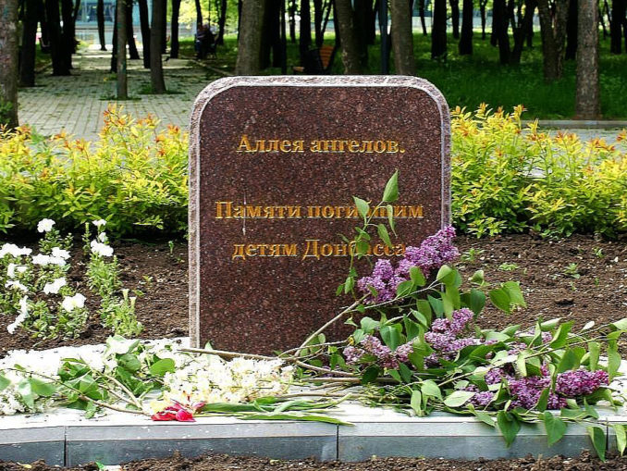
«Наши жители – герои»

Slide 9
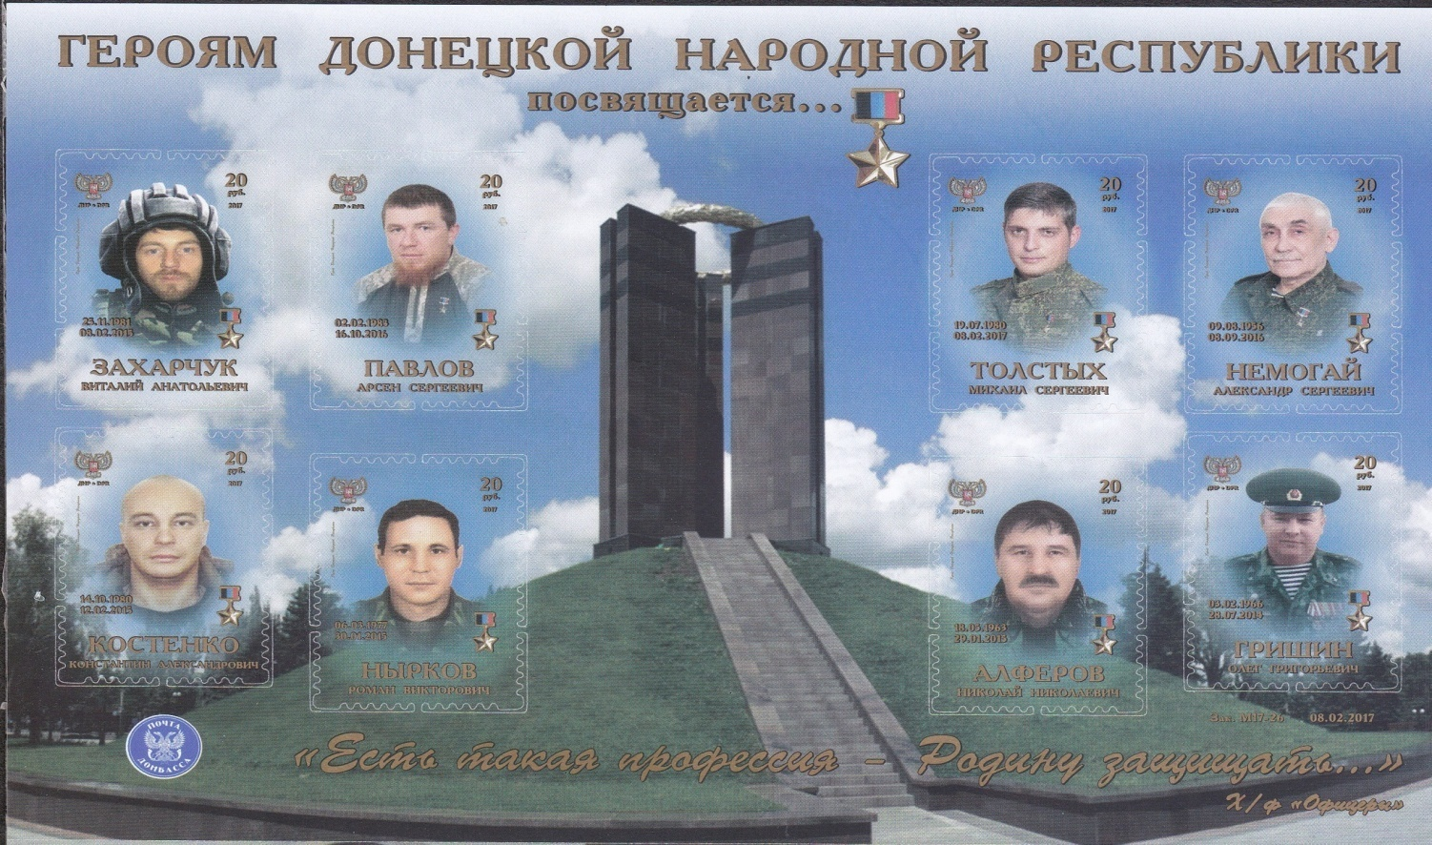
«Наши герои - защитники»

Slide 10
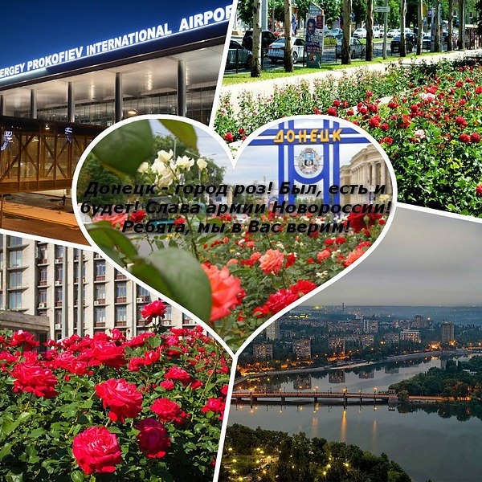
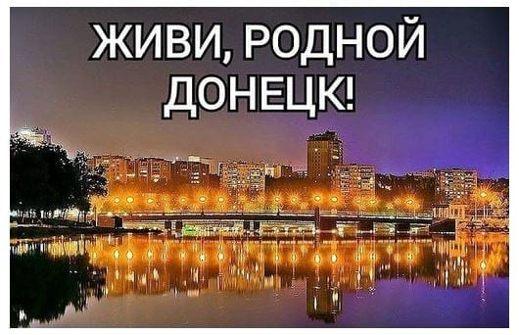
«Донецк - любимый город мой родной»

Slide 11
«Донецк - любимый город мой родной»

